Slide 1
ΒΙΒΛΙΑ ΣΕ ΡΟΔΕΣ
Χαλκιώτου Μαρία
Τσαντή Παρασκευή
2^{ο} Νηπιαγωγείο Ζεφυρίου
Σχολικό Έτος 2014-2015

Slide 2
Εκπαιδευτικό πρόγραμμα : Βιβλία σε ρόδες» Εκπαιδευτικός σάκος: «Τα συναισθήματα»
Το 2^{ο} Νηπιαγωγείο Ζεφυρίου υλοποίησε για το σχολικό έτος 2014-2015 το πρόγραμμα ατομικών και κοινωνικών δεξιοτήτων «Βήματα για τη ζωή».
Σκοπός αυτού του προγράμματος συναισθηματικής αγωγής ήταν η καλύτερη κατανόηση και αντίληψη τόσο του εαυτού τους όσο και των άλλων.
Έχοντας ως στόχο την ενίσχυση της μάθησης αποφασίσαμε να φέρουμε στο σχολείο μας τον εκπαιδευτικό σάκο του προγράμματος «Βιβλία σε ρόδες» με θέμα «Τα συναισθήματα».

Slide 3
Στόχος ήταν τα παιδιά μέσα από την ενασχόλησή τους με τα βιβλία για τα συναισθήματα να:
Να αναγνωρίζουν τα συναισθήματά τους και των άλλων
Να διαχωρίζουν τα συναισθήματά τους
Να συναισθάνονται την κατάσταση των άλλων
Να εκδηλώνουν ενδιαφέρον και φροντίδα

Slide 4
Για την είσοδο του σάκου με τα βιβλία στην τάξη και την σύνδεσή του με το πρόγραμμα συναισθηματικής αγωγής μας βοήθησαν δύο από τις φιγούρες του προγράμματος, ο κερασούλης και η γλύκα.
Οι δύο φίλοι ξεκίνησαν μια συζήτηση για τα συναισθήματα και καθώς ο κερασούλης δεν μπορούσε να εξηγήσει στη γλύκα τι ακριβώς σημαίνει συναίσθημα, τα παιδιά άρχισαν να προτείνουν τρόπους για να μπορέσει η γλύκα να τα καταλάβει.

Slide 5
Πρότειναν λοιπόν τα παιδιά στους φίλους τους, τον κερασούλη και τη γλύκα, για να μπορέσουν να καταλάβουν τι είναι συναίσθημα και πως το εκφράζουμε:
να παίξουμε τα συναισθήματα,
να τα χορέψουμε,
να τα ζωγραφίσουμε,
να διαβάσουμε βιβλία για αυτά και να δούμε πως εκφράζονται τα συναισθήματα στις εικόνες και στα λόγια των βιβλίων.
Δίνοντας έμφαση στην πρόταση των παιδιών για τα βιβλία προτείναμε να δούμε στην βιβλιοθήκη μας σχετικά παραμύθια.

Slide 6
Είδαμε λοιπόν ότι τα βιβλία που είχαμε στη βιβλιοθήκη μας και αφορούσαν τα συναισθήματα ήταν λίγα.
Προτείναμε τότε στα παιδιά να πάρουμε μέρος στο πρόγραμμα «βιβλία σε ρόδες» – να πάρουμε βιβλία για τα συναισθήματα και έτσι ο κερασούλης και η γλύκα να τα αντιληφθούν και τα παιδιά να τα γνωρίσουν και να τα κατανοήσουν.
Κάπως έτσι λοιπόν σε συνεργασία με το Γραφείο Περιβαλλοντικής Εκπαίδευσης στις 3/10/2014……………………………….

Slide 7
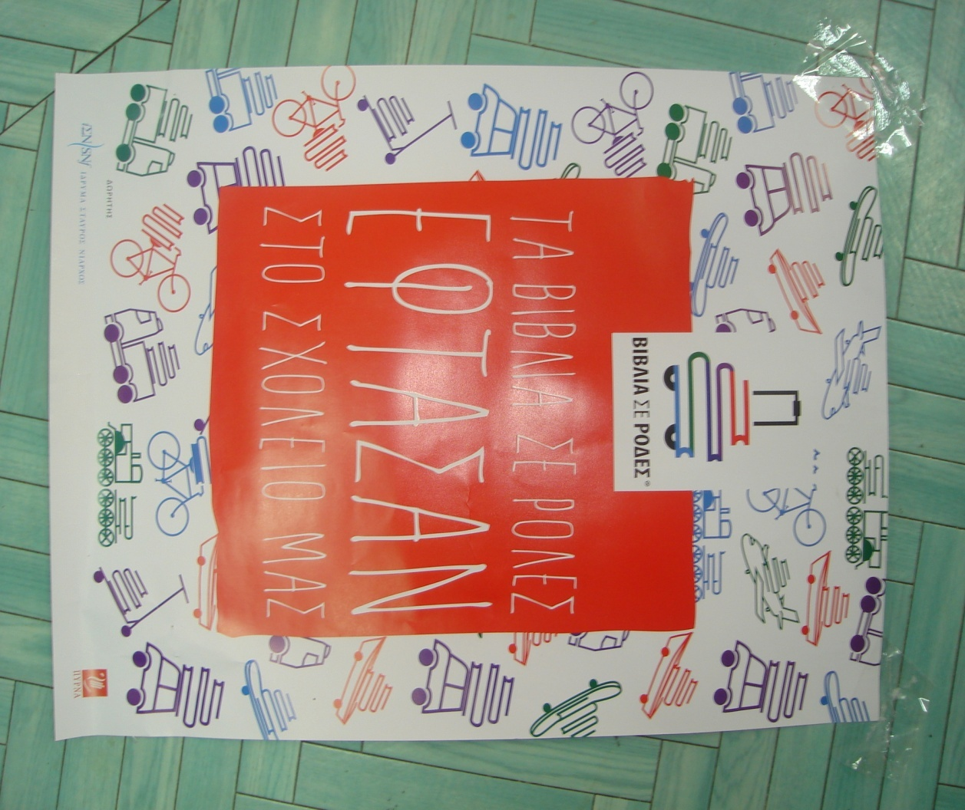

Slide 8
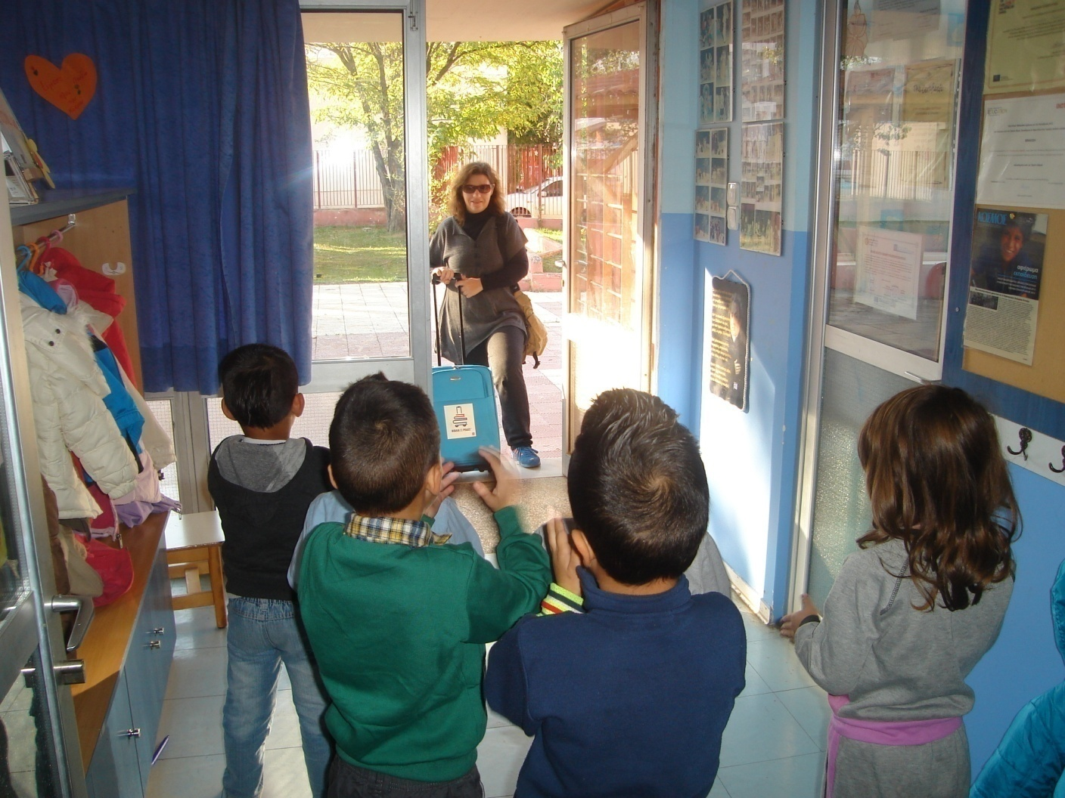
Τα παιδιά υποδέχονται το σάκο που φτάνει στο σχολείο

Slide 9
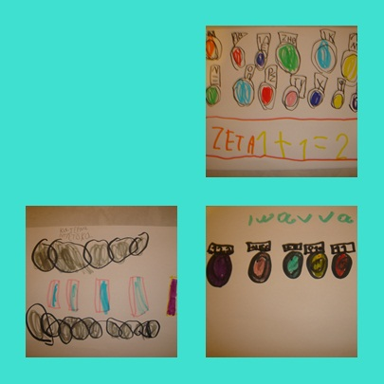
Τα παιδιά ζωγραφίζουν τι σημαίνει για αυτά «βιβλία σε ρόδες»

Slide 10
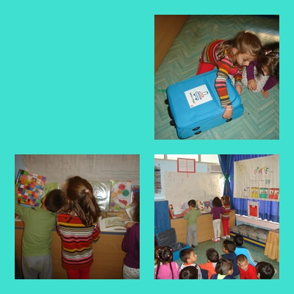
Διαμορφώνουμε τη γωνιά της ανάγνωσης

Slide 11
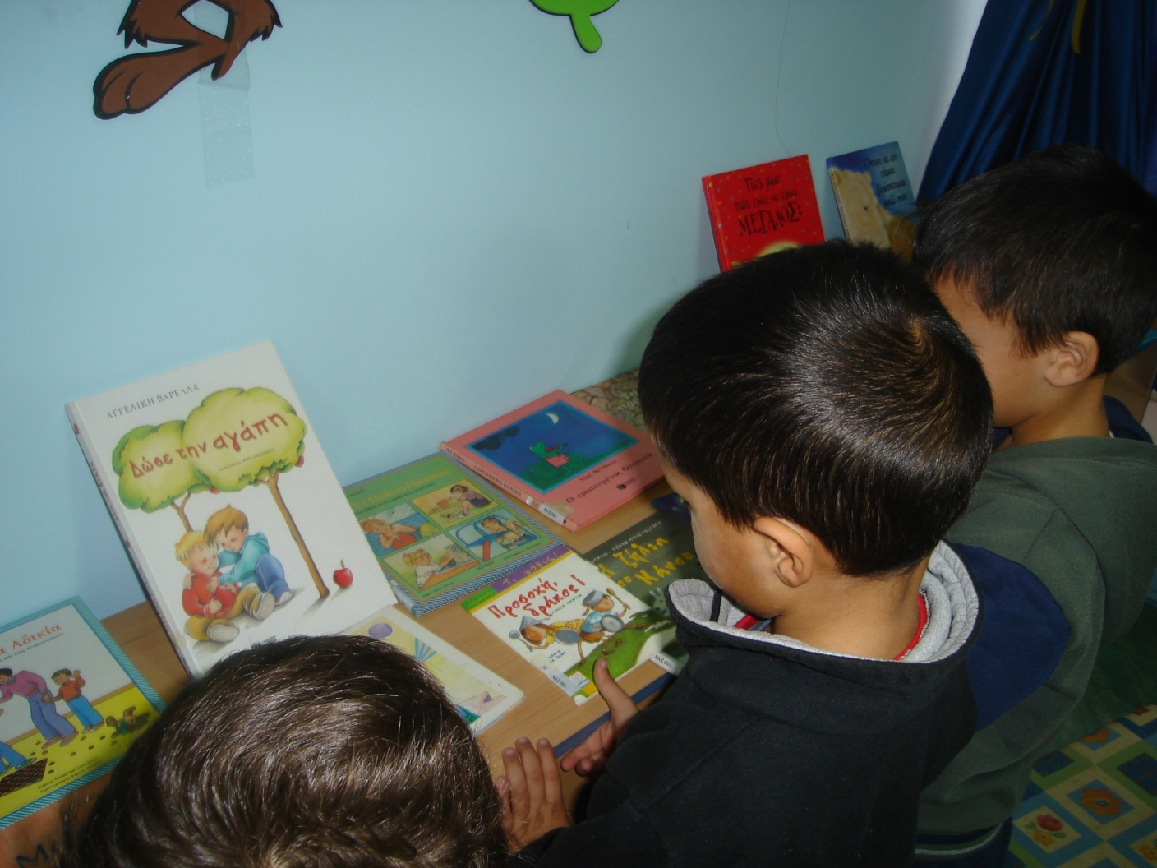
Παρατηρούμε τα βιβλία

Slide 12
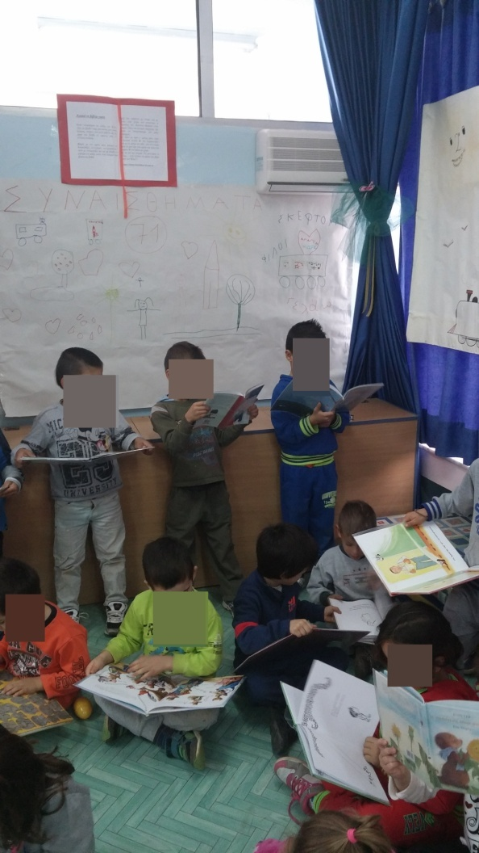
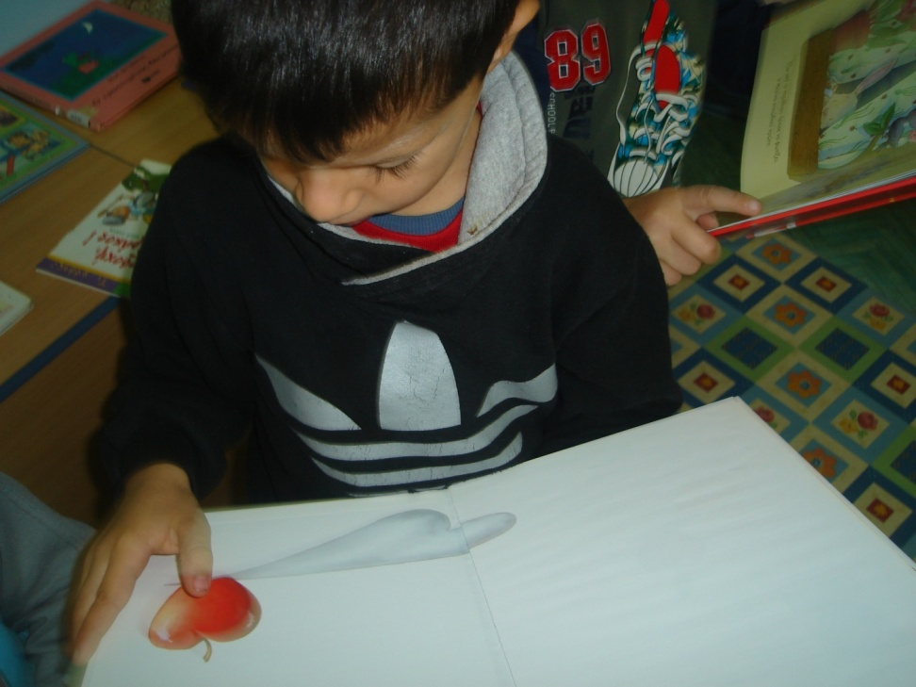
Και τα διαβάζουμε

Slide 13
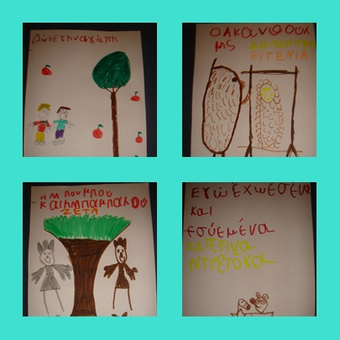
Και τα ζωγραφίζουμε

Slide 14
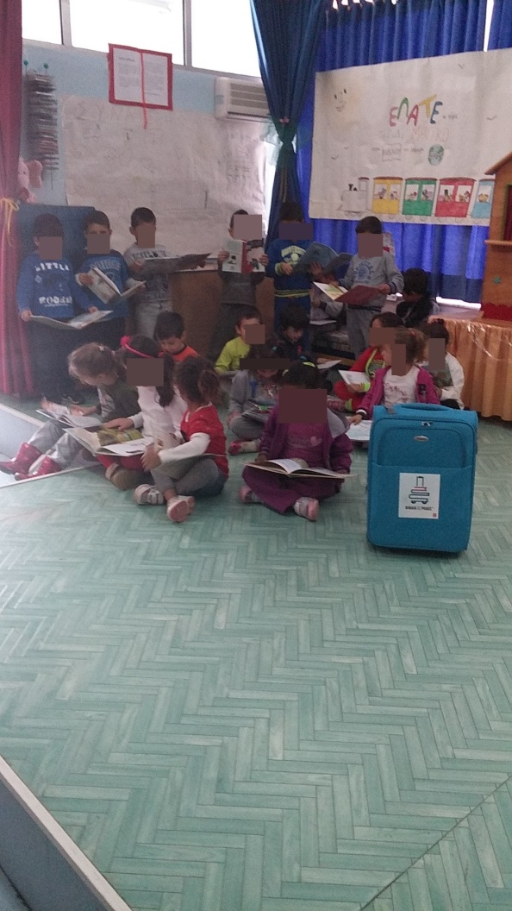
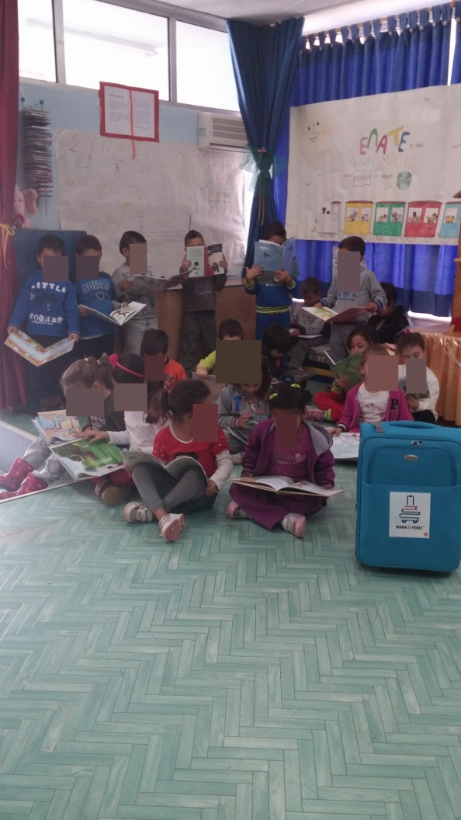
Όλα τα παιδιά συμμετέχουν

Slide 15
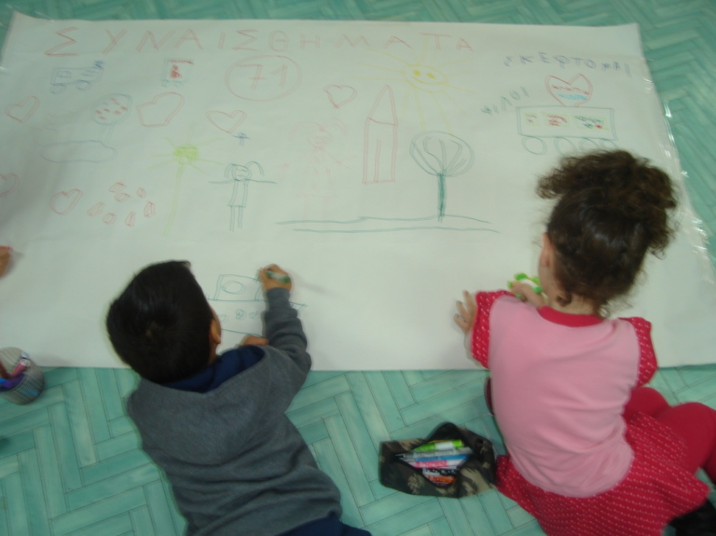
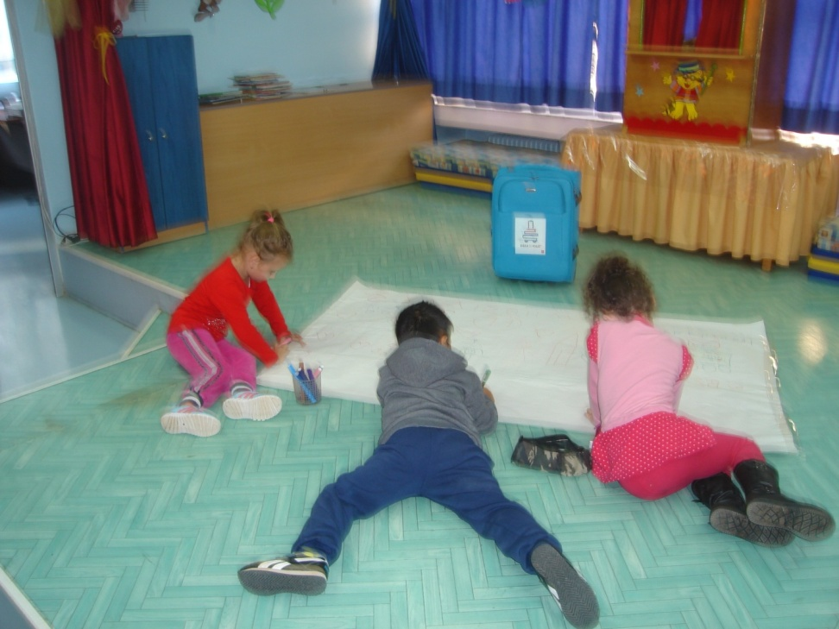
Ζωγραφίζουμε ομαδικά για τα συναισθήματα

Slide 16
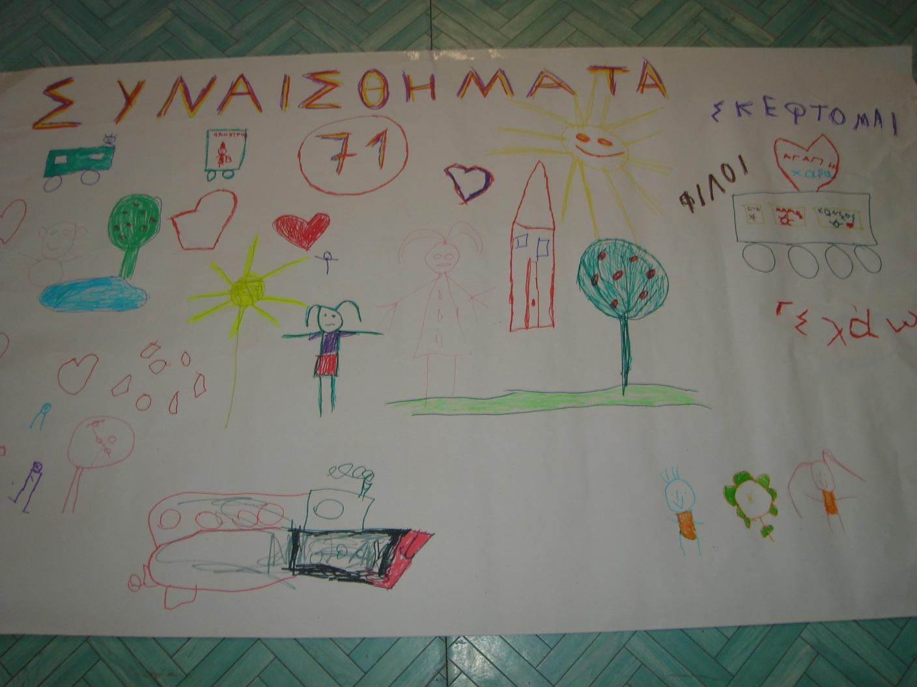
Το έργο μας στολίζει τη γωνιά της ανάγνωσης

Slide 17
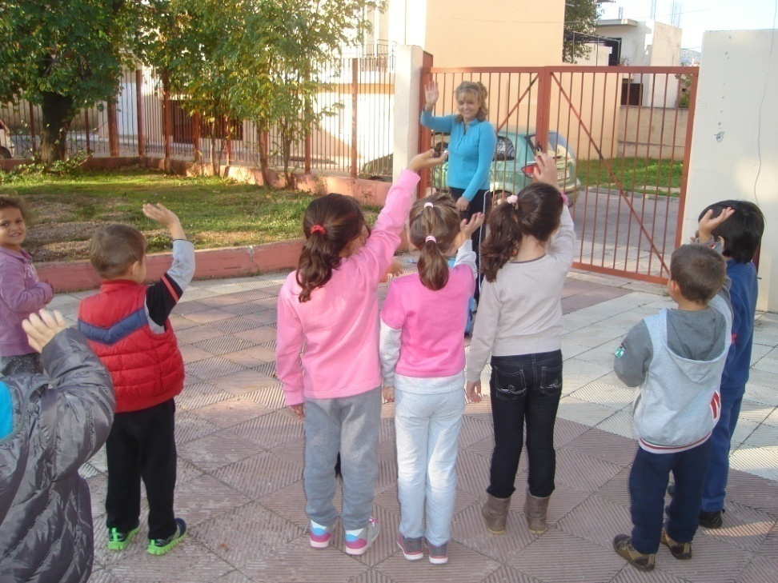
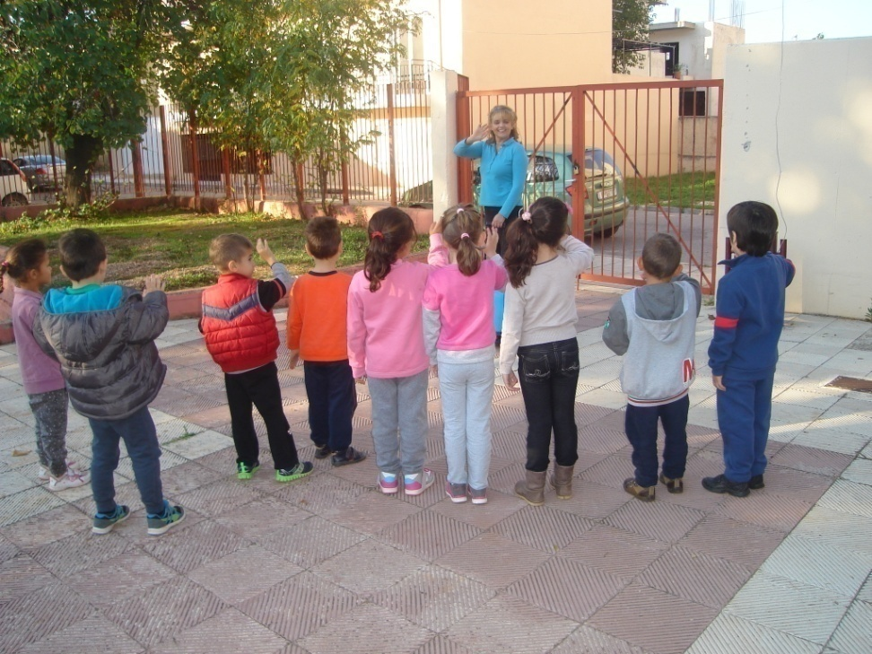
Aρχές Νοεμβρίου, με καρδιά γεμάτη από συναισθήματα αποχαιρετάμε το σάκο.

